Slide 1
Жэлэй дурбэн саг

Slide 2
Ежегодно приходят к нам в гости:
Нэгэниинь сагаан,
нүгөөдэнь залуу, Гурбадахинь дэбхэрнэ, дурбэдэхинь бархирна.

Slide 3
Зунай саг зугаатай.
Үхибүүд хүхюүтэй.
Тэдэ шунгана, тамарна.
Эрбээхэйнүүд ниидэнэ.
Үхибүүд амаралтын лагерьта амарна.
Эдэ Һарын удэрнууд халуунаараашье
бороогоороошье
адлинууд.
Наран наран наашаа,
үүлэн үүлэн саашаа.

Slide 4
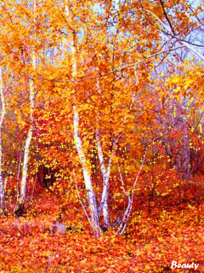
Һайхан намар
Һалхилан ерэжэ,
Һамар, мойҺон Һархайба.
Намарай һайхан һаранууд.
Ямар Һаранууд бэ?
Ням, ням нямняахай,
Намар тээшээ хагдаранхай.
Намар ерээ, огородой эдеэн эдеэшээ.

Slide 5
Үхибүүд санаар,
шаргаар наадана.
Ямар саг бэ?
Энэ Һарада
удэр богони болоно, Һүни ута болоно. Шэнэ жэл ерэнэ.
Сагаан хүбэн саҺан
Агаарта ниидэнэ.
Аалин, аалин аалиханаар
Газар дээрэ унана.
Сагаан ямаан
хэбтэн таргалаа.

Slide 6
Үдэр ута болоно.
Газаа дулаан боложо, саҺан хайлана.
Энэ Һарада ,
Эжынэрэй, басагадай Һайн удэр.
Хабар ерэбэ!!!
Аажамхан таламнай,
Ургыгаар Һалбаржа.
Алтанхан хабарнай,
Айлшалан ерэнхэй.
Ногоорно, сэсэглэнэ, жэргэнэ, Һалбарна. Таагыш, Ямар Һара бэ? …

Slide 7
хабар
зун
намар
убэл

Slide 8
Һайн даа!

Slide 9
